Slide 1
La physique des neutrinos au LSM avec le « Grand Emprunt »
Projet de R &D de photo-détecteurs
pour le Cerenkov à eau Mégatonne
MEMPHYS

Slide 2
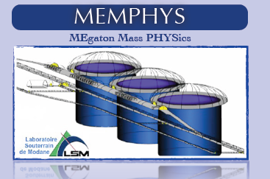
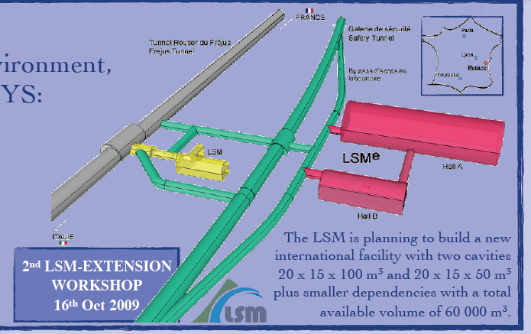
Une communauté active et de plus en plus grande qui se consacre à l’étude d’un détecteur Čerenkov à eau à l’ échelle du mégatonne : MEMPHYS
• Meilleur site d’installation: LSM
• Motivations de physique:
Temps de vie du proton
Neutrino de supernovae
Mesures de précision des paramètres d’oscillation des neutrinos
• Le faisceau : 130 km
du CERN, SuperBeam ou/et Beta-Beam
• Projet impliquant la participation aux projets européen : Laguna, Euronu, AIDA, ...
• nécessitant des programmes en cours de développement de
  Simulation et étude de bruit de fond
  PMm2 : R&D en électronique de lecture et en détection: PMT (plusieurs centaines de milliers pour MEMPHYS)
• Aboutissant à Memphyno (prototype de petite taille)
  construit en collaboration LAPP-LAL-APC
  Tests de l’ensemble en surface : été 2010
• Tests futurs
  Faisceaux au CERN-AIDA
  Etudes de bruits de fond au LSM
- Čerenkov à eau – technologie éprouvée
- mass: 440 kt
- Baseline:
-- 3 modules cylindriques 60 x 65 m ->60x80 ;
--limitation de la taille par la longueur d’atténuation (80m) et la pression sur les PMT;
-- Readout: 10”-12” PMTs, couv. Geom. de 30%

Slide 3
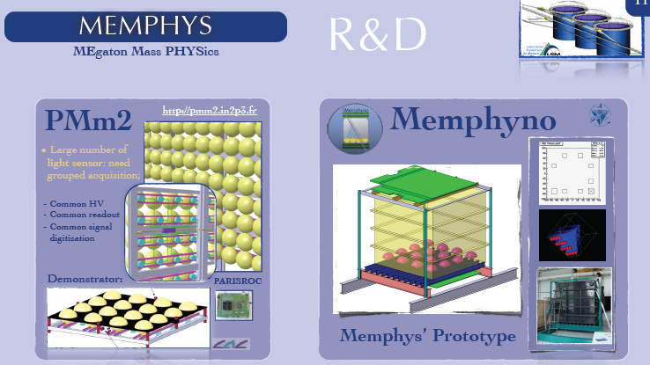
Les PMT seront des HAMAMATSU 8 pouces pour commencer avec MEMPHYNO, à remplacer au fur et à mesure PMT résultats de R&D ( R&D importants pour réduire les coûts et assurer une couverture de surface optimale)
Les pistes: MCP-PMT(Micro Channel Plate-PMT), HPD-PMT(Hybrid (Avalanche Diod)Photo Detector.

Slide 4
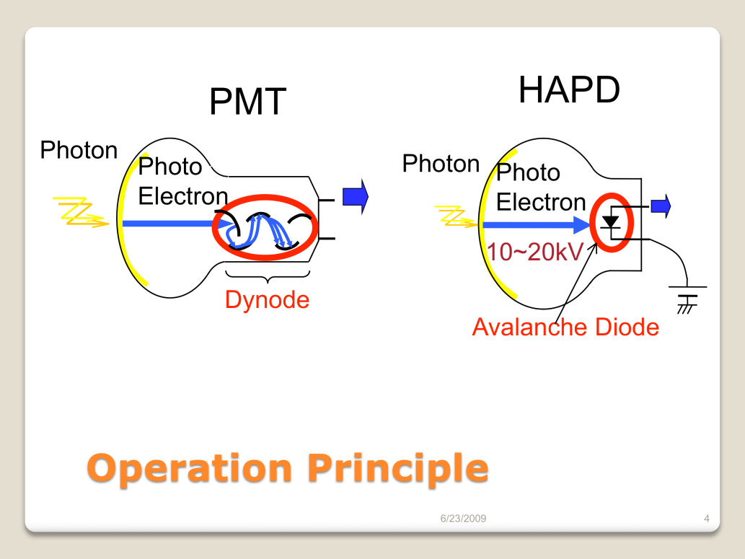
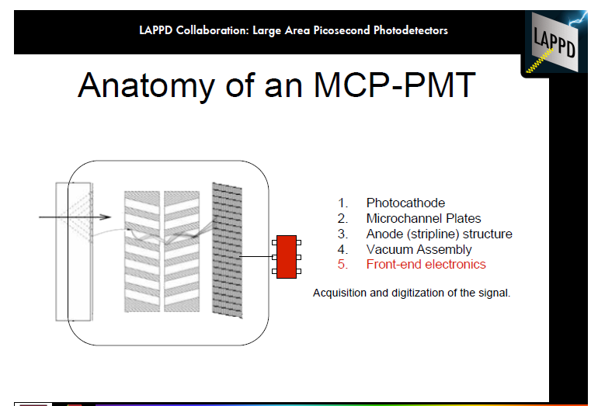
Les R&D Photo-Détecteurs
La solution HyperK
La solution DUSEL
-coté industriel on connait PHOTONIS et ses péripéties
-de notre coté cela implique la construction d’un laboratoire
de test puis de qualification en cas de production massive
-planification de production (mécanique d’assemblage, tests de modules)

Slide 5
Equipex
Notre proposition: équiper un labo. photodetection
R&D Photo-détecteurs:
  Interactions étroites avec les industriels et retombées évidentes pendant toutes les phases suivantes:
      définition du cahier des charges
      fabrication des détecteurs par l’industriel pendant la phase R&D
      Caractérisation au niveau du Labo. de photo détection (une partie d’equipex)
      Production par l’industriel des centaines de millier d’unités
  Contacts récents avec Thales par Stavros Katsanevas
Evaluer les besoins pour un équipement local:
    Laboratoire photo détection: source optique, système de variation de température et de pression, marbre, chambres noires…
    Electronique (intérêt pour PARISROC) collaboration avec C4I?
    Mécanique (de montage des PM, de construction des cylindres d’eau, à plus long terme)

Slide 6
Equipex
Notre proposition: équiper un labo. Photodetection (2)
Une pièce de 50 à 100 m² climatisée
  Dont Quatre chambres noires de 10 m² chacune équipées de
    sources optiques réglables en longueur d’onde et intensité
    Optique associée aux sources
    Système de variation de température et de pression
    un marbre pour les tests nécessitant une bonne stabilité
Retombées économiques:
  En amont: R&D et production de PMs et de CHIPs (Thales,C4I)
  En aval: Mise à disposition d’une chambre noire pour tout industriel développant des capteurs et (ou) exprimant le besoin.
  Contribution indispensable pour le projet equipex: les devis?

